Slide 1
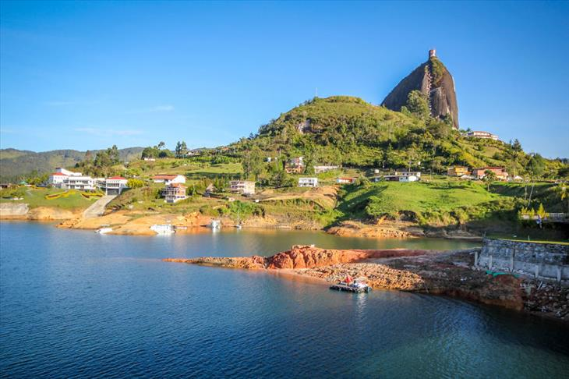





GUATAPÉ

Slide 2




Slide 3
GUATAPÉ
La ciudad mas
colorida del mundo

Slide 4
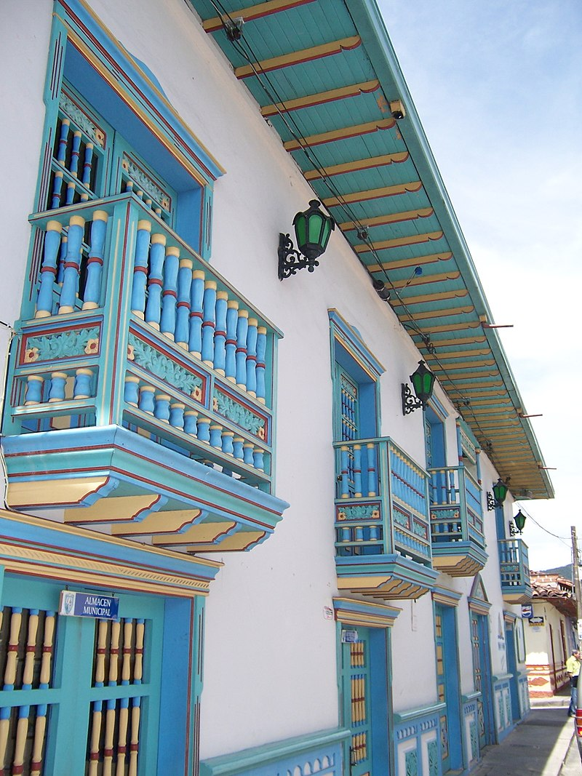
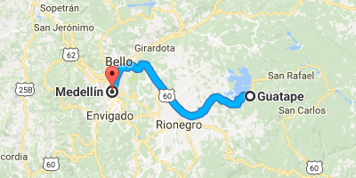
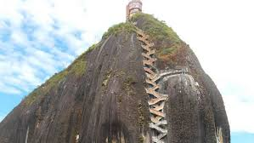

Slide 5
El Peñón de Guatapé puede verse en la parte superior derecha de la imagen.

Slide 6
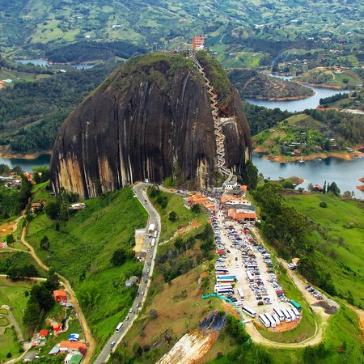

Slide 7
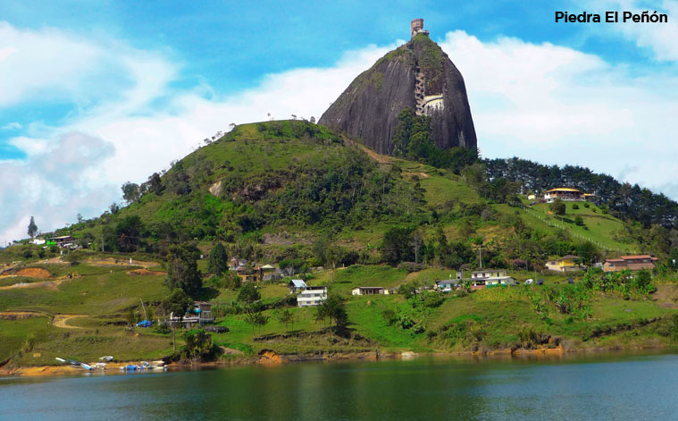

Slide 8


La pequeña ciudad colombiana de Guatapé es considerada la ciudad más colorida en el mundo por sus visitantes, y no es difícil ver por qué... Esta población de tan sólo 5.500 habitantes es tan bonita que casi no parece irreal. Edificios de todas las formas, tamaños y ¡colores!. Al parecer, la tradición de pintar los edificios de colores brillantes comenzó cuando las familias comenzaron a pintar cuadros a los lados de sus casas; que hizo que los edificios enteros, en sí mismos, se convirtieran en obras de arte.
Te presentamos la ciudad más colorida del mundo.

Slide 9
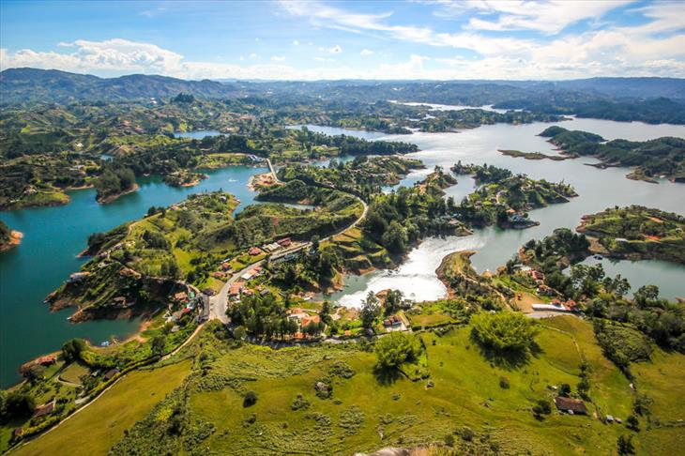
El lago artificial creado seguía la construcción de una presa (como parte de un proyecto hidroeléctrico).

Slide 10
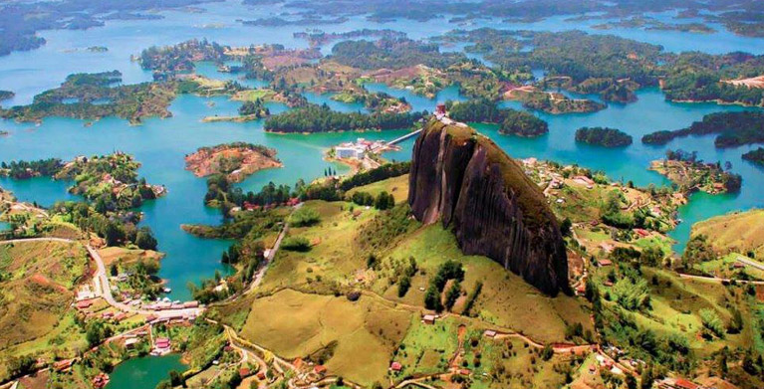

Slide 11
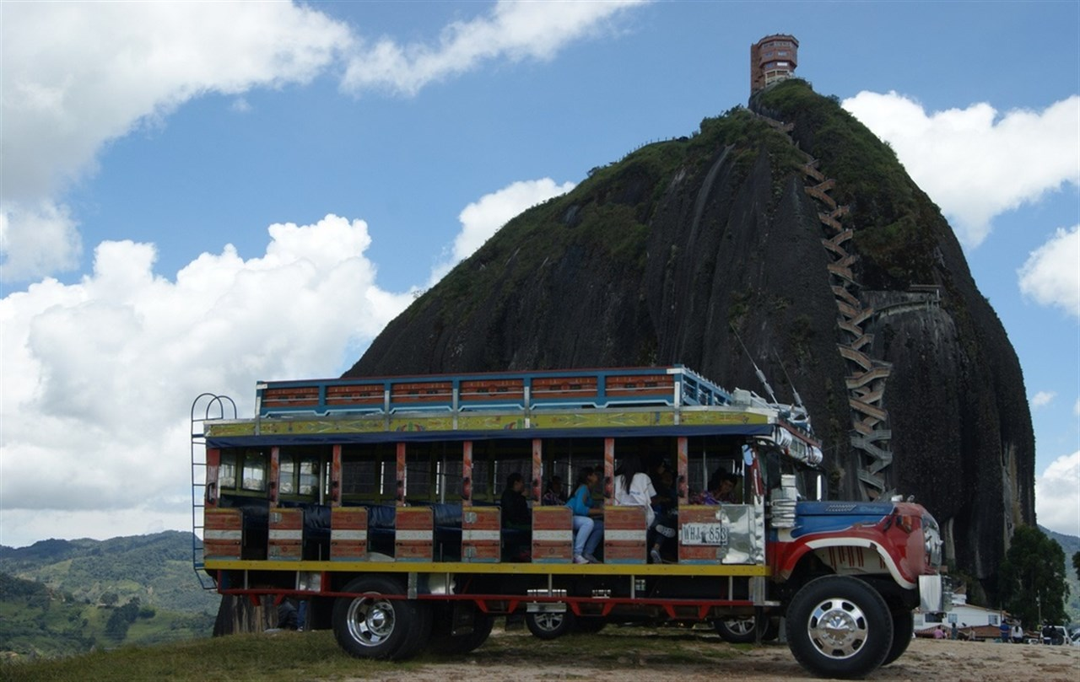

Slide 12
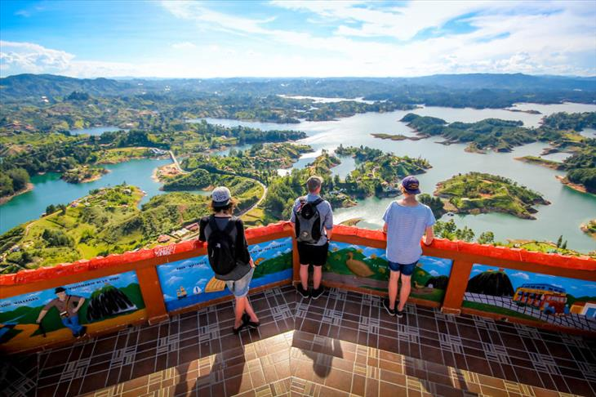
Esta es la vista del embalse "El Peñol", uno de los lagos más largos del país, desde "El Peñón de Guatape".

Slide 13
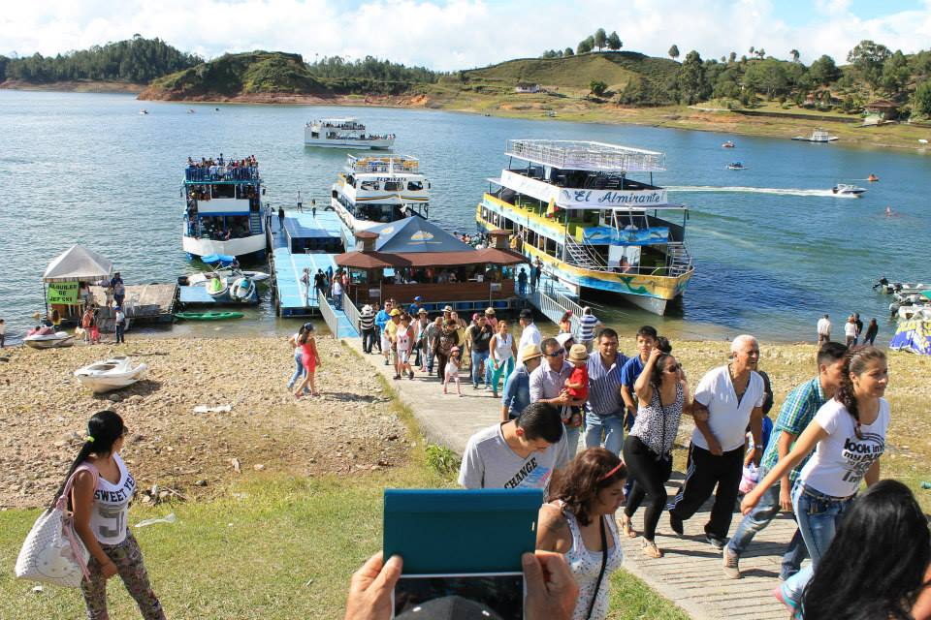

Slide 14
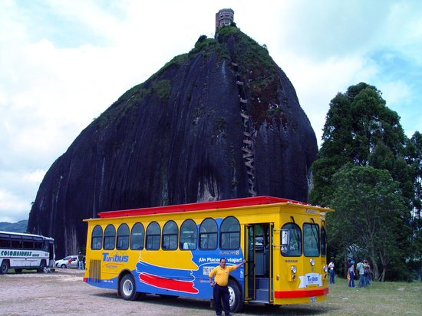

Slide 15
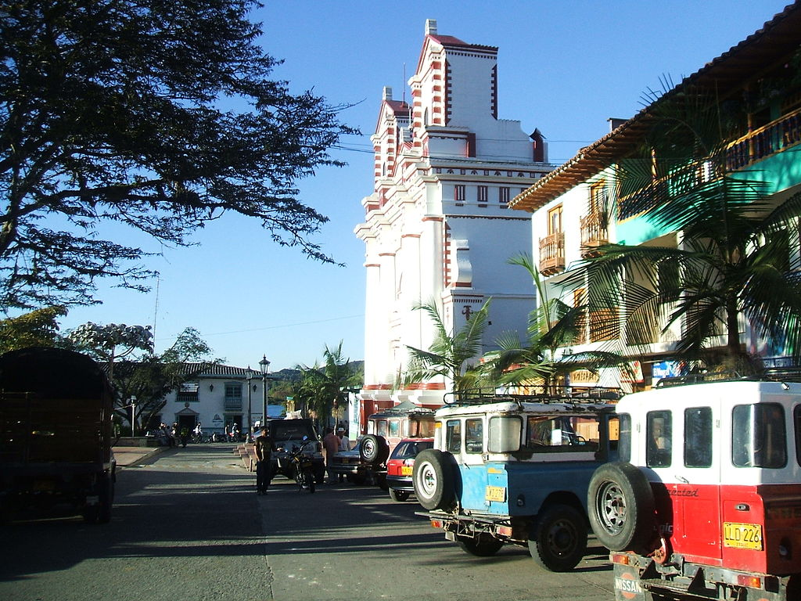

Slide 16
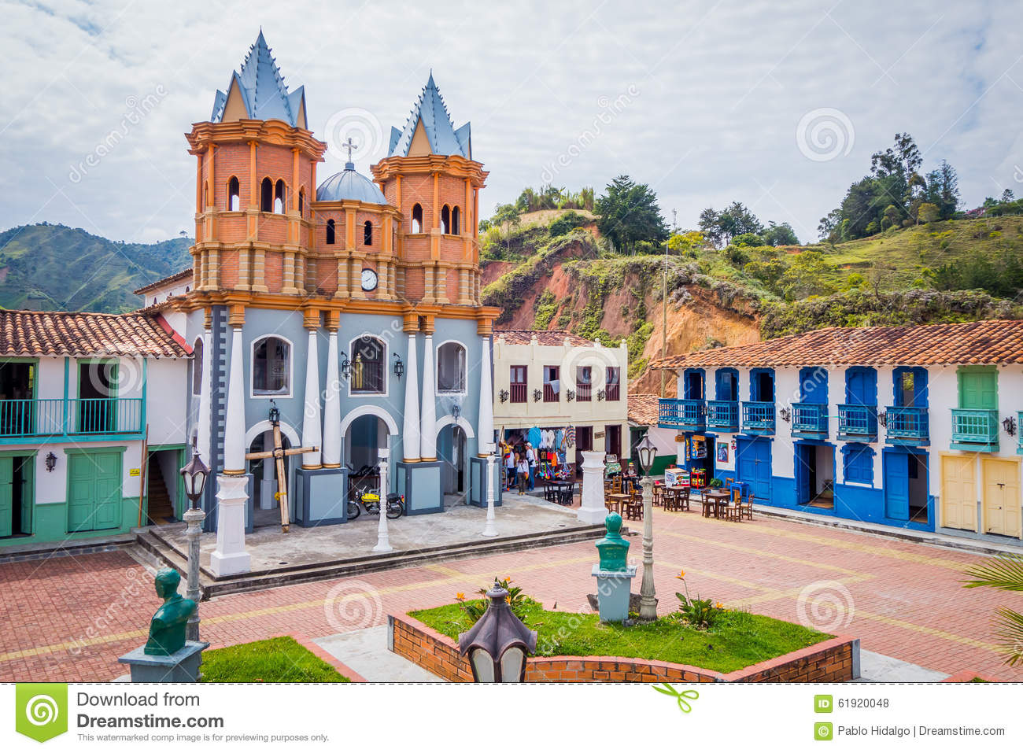
Guatapé fue fundado por el español Don Francisco Giraldo y Jiménez en 1811.

Slide 17
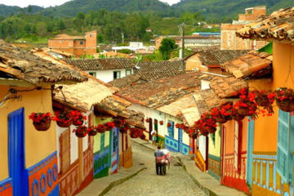
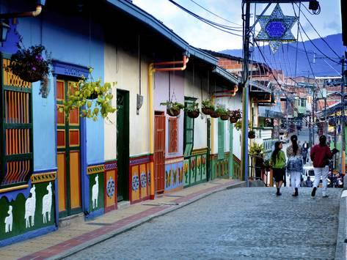
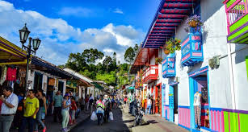
Él área de la moderna Guatapé fue habitada por diferentes grupos étnicos indígenas.
Guatapé está situado a las afueras de la ciudad de Medellín, Antioquia (Colombia).

Slide 18
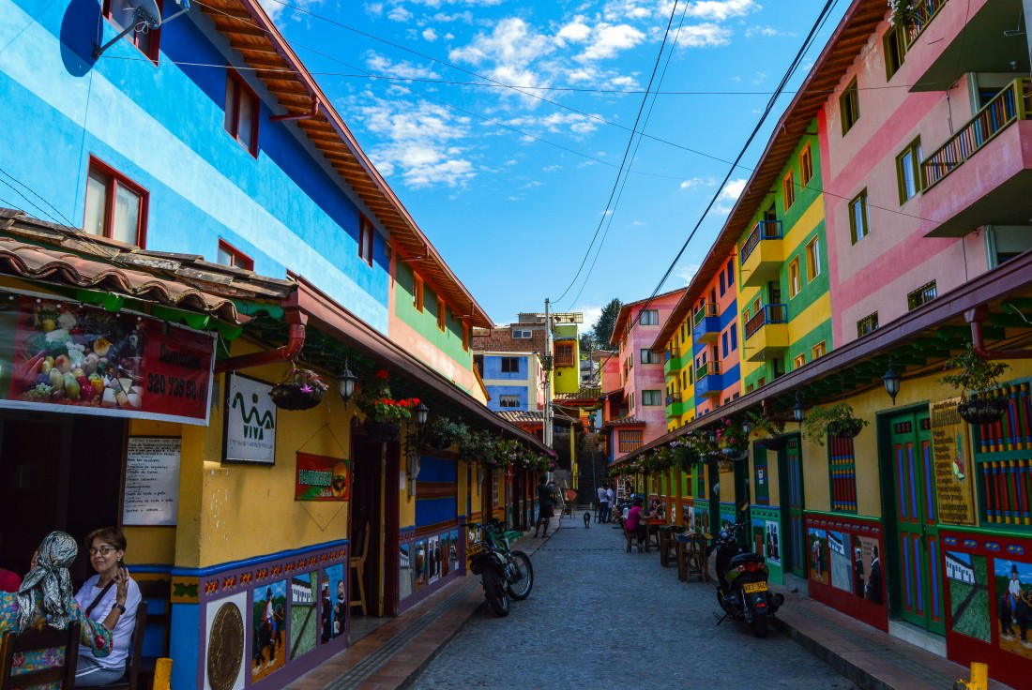

Slide 19
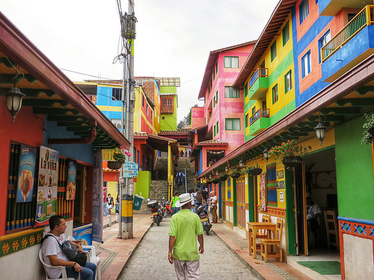

Slide 20
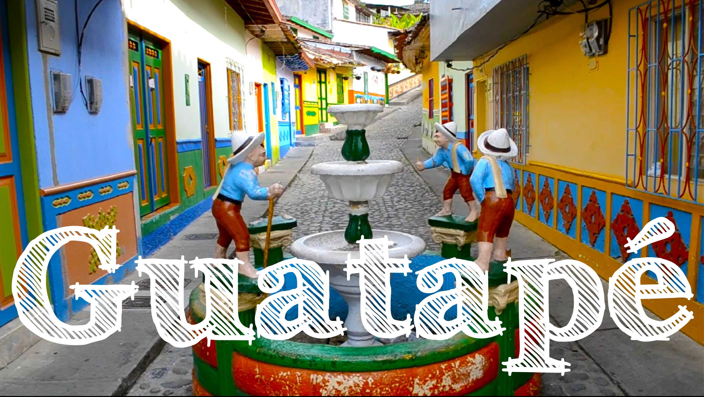

Slide 21
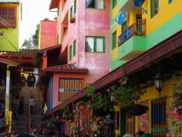

Slide 22
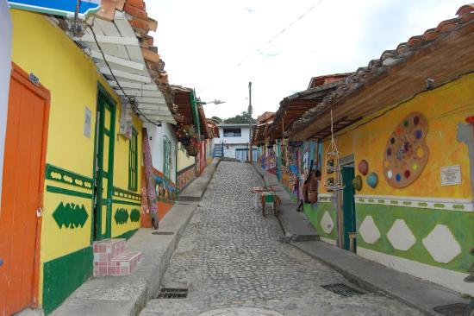

Slide 23
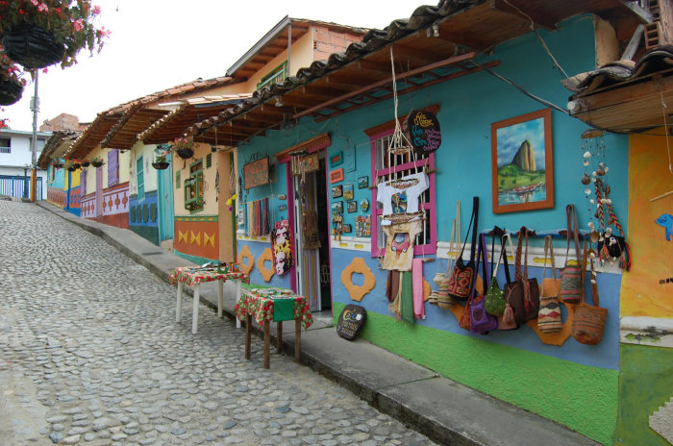

Slide 24
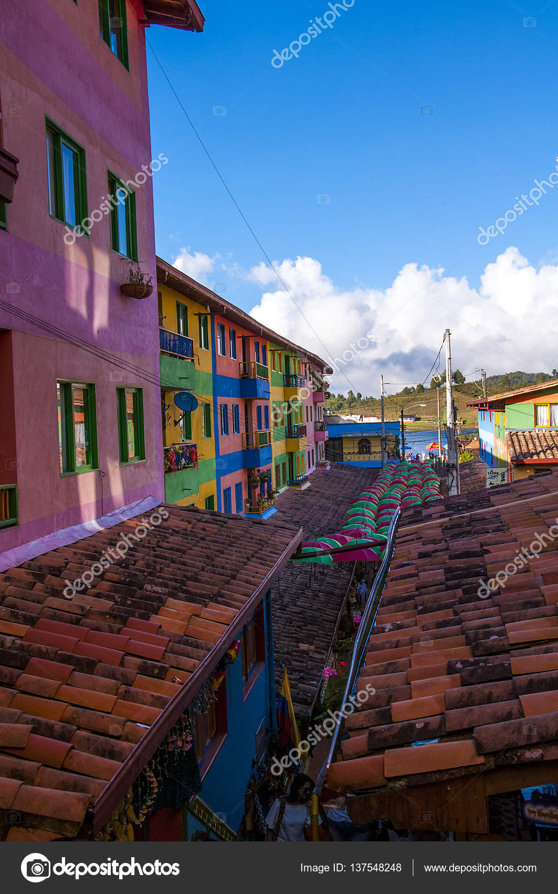
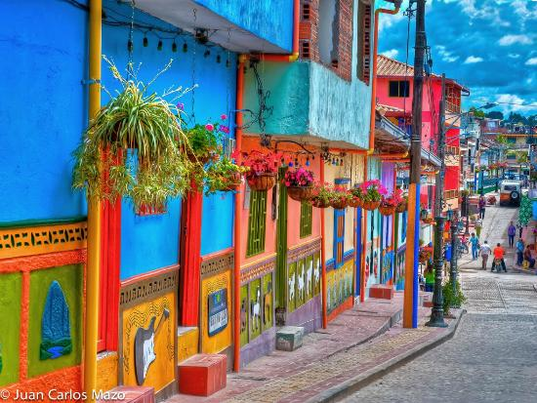

Slide 25
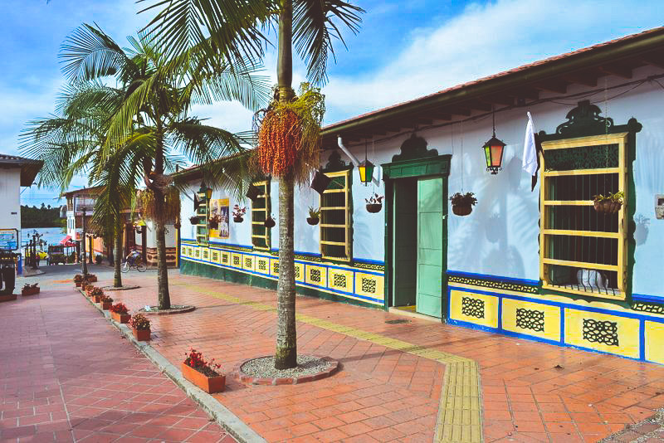

Slide 26
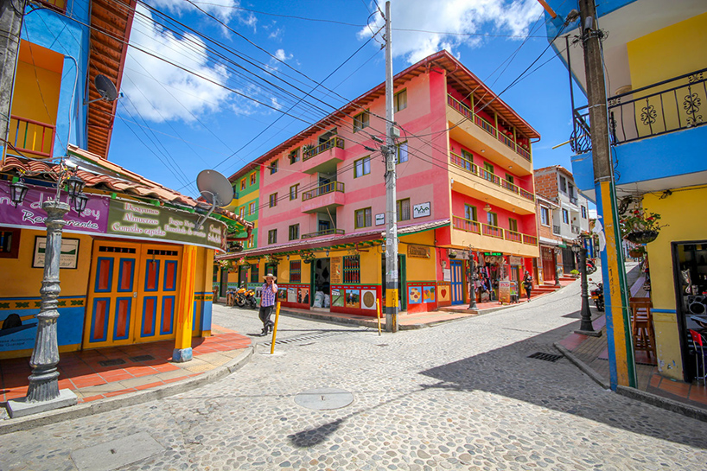

Slide 27
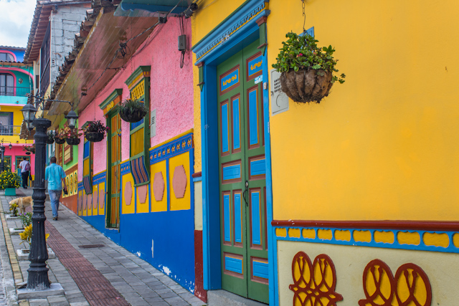

Slide 28
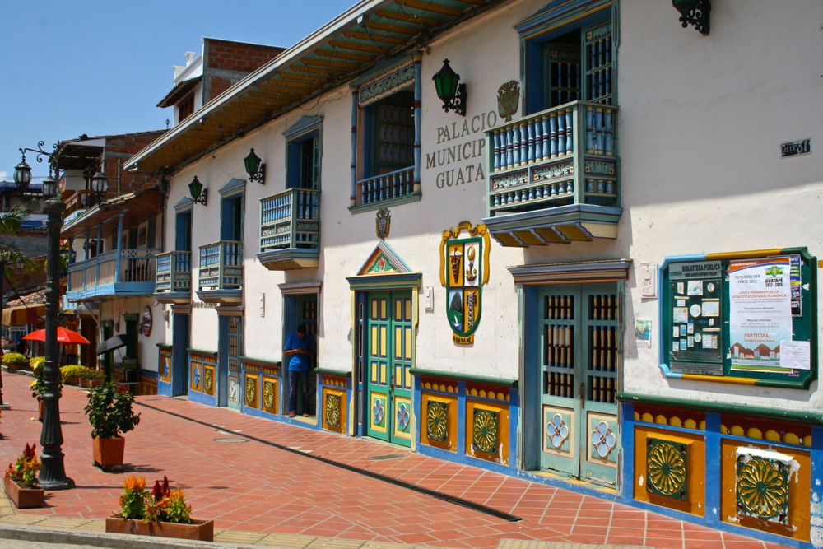

Slide 29
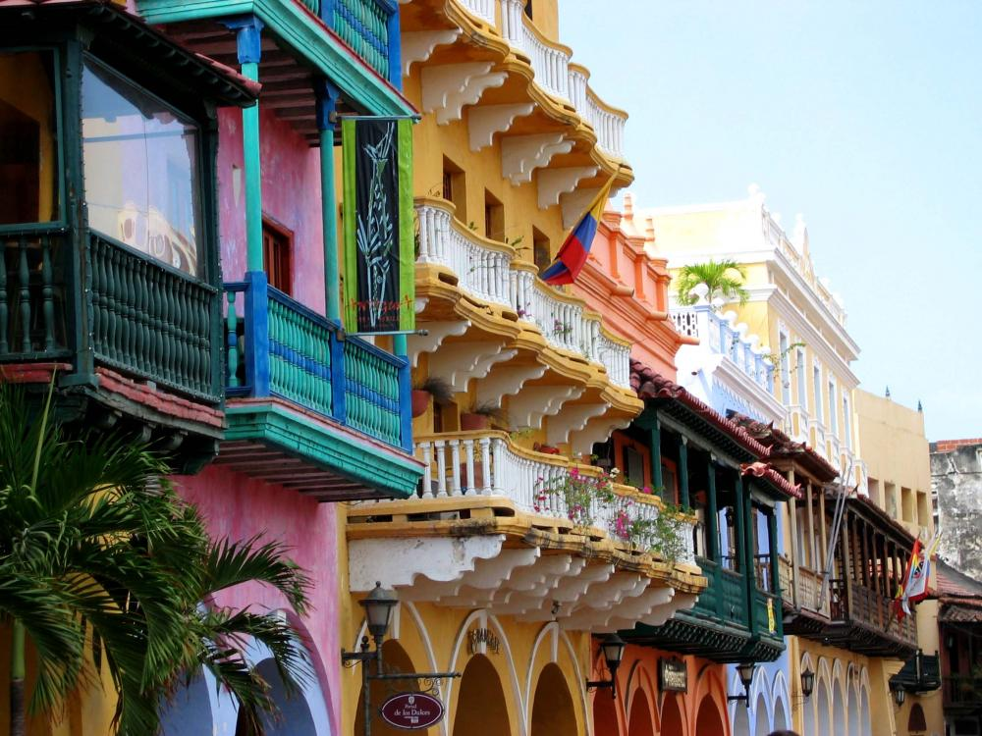

Slide 30
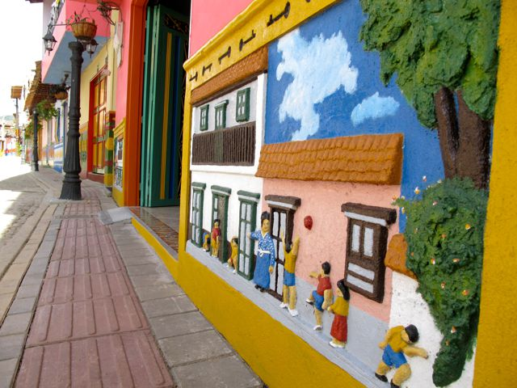

Slide 31
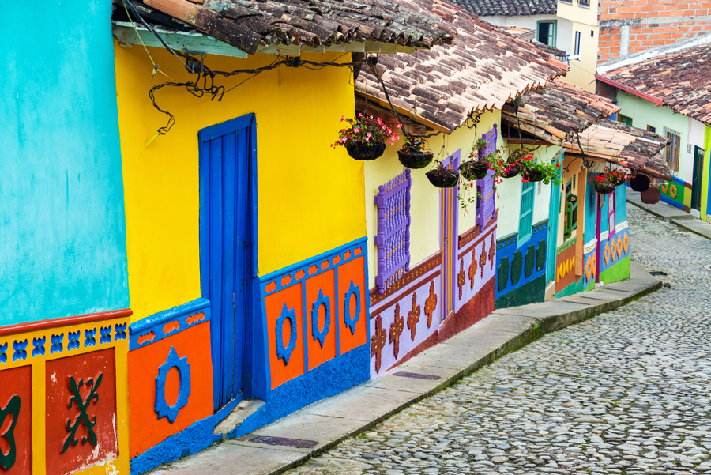

Slide 32
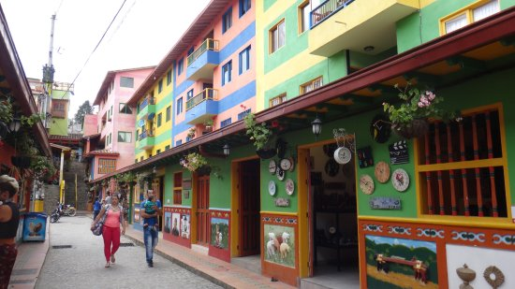

Slide 33
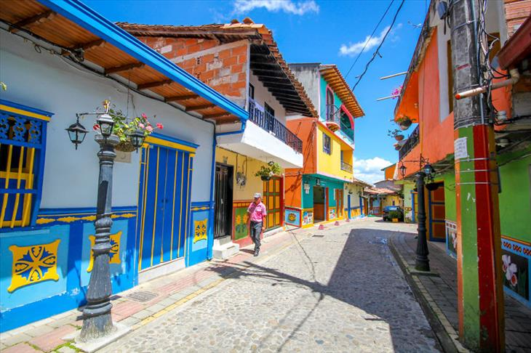
Fue localidad agrícola; desde 1970 la actividad más notable es la energía hidroeléctrica.

Slide 34
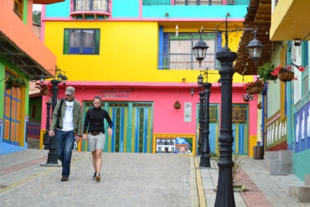

Slide 35
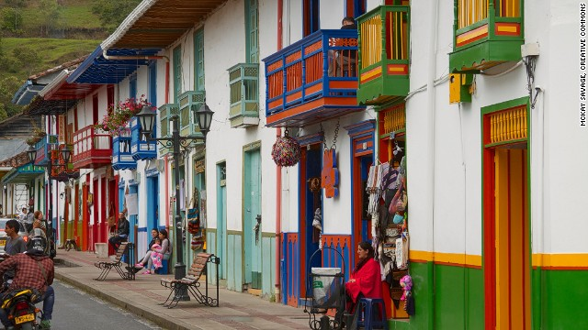

Slide 36
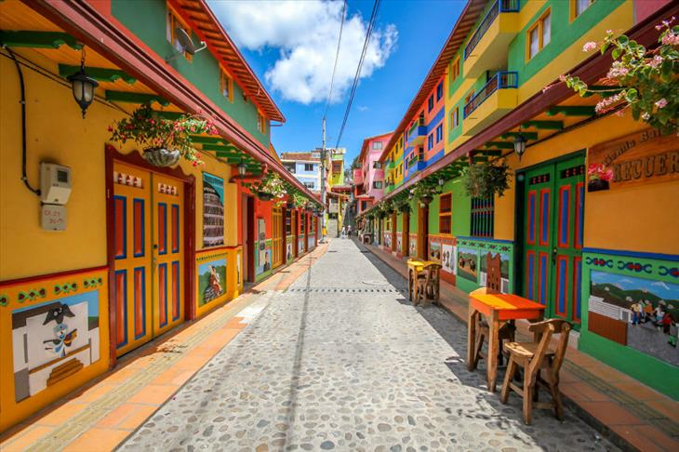

Slide 37
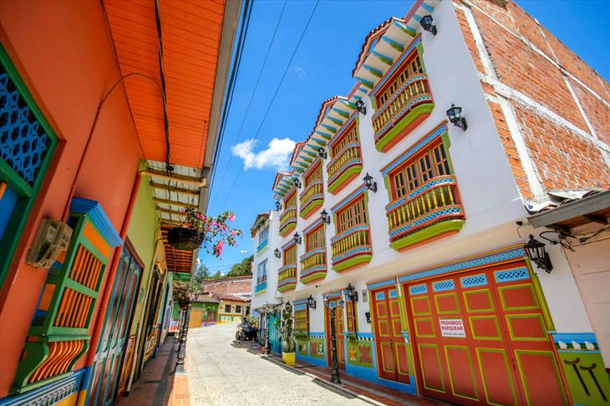

Slide 38
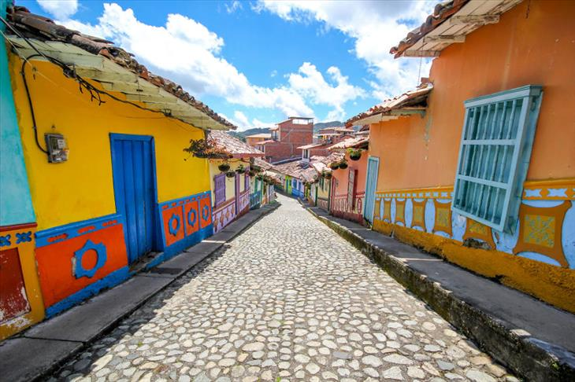

Slide 39

¡Imagina cuán feliz serías vivendo en un lugar tan colorido!

Slide 41
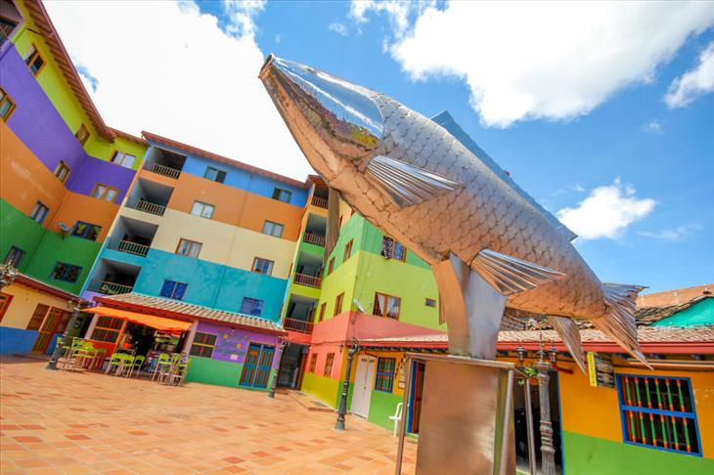
La especialidad local es trucha fresca servida con una selección de deliciosas salsas

Slide 42
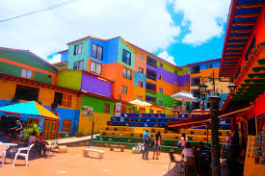
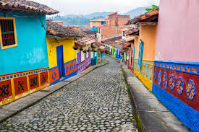
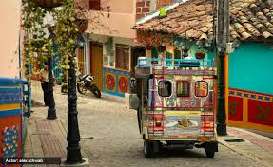

Slide 43


Slide 44
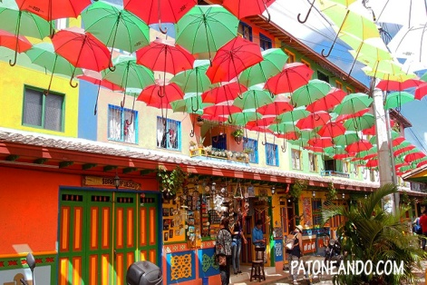

Slide 45
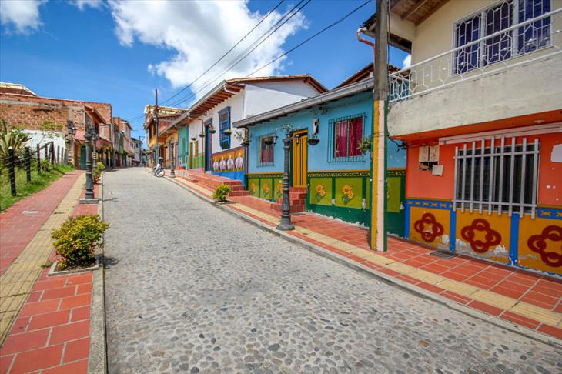
Los comerciantes locales venden arte, comida y recuerdos en el paseo marítimo.

Slide 46
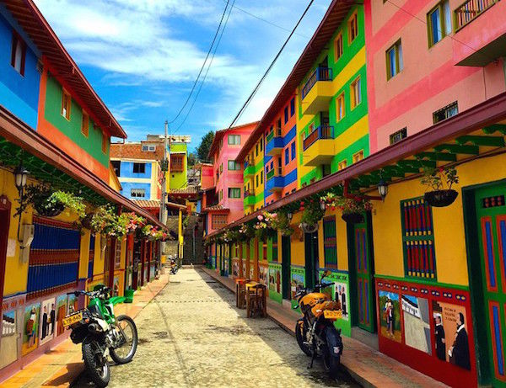

Slide 47
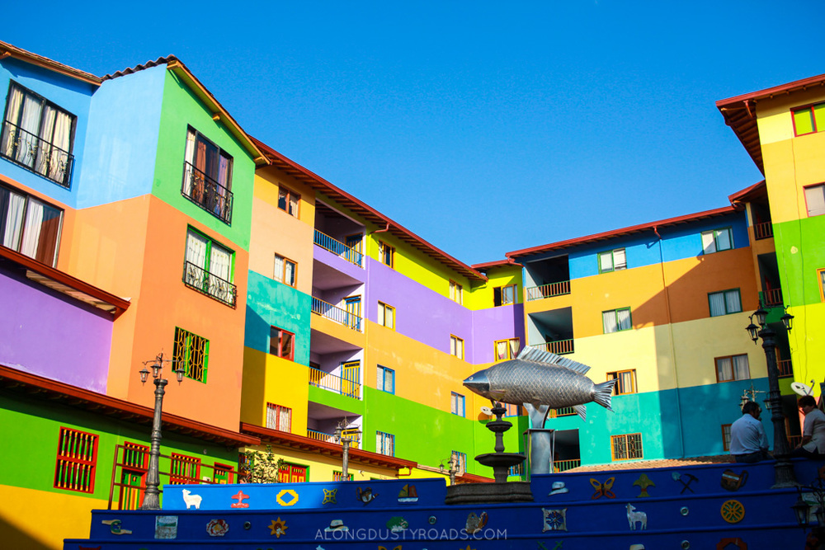

Slide 48
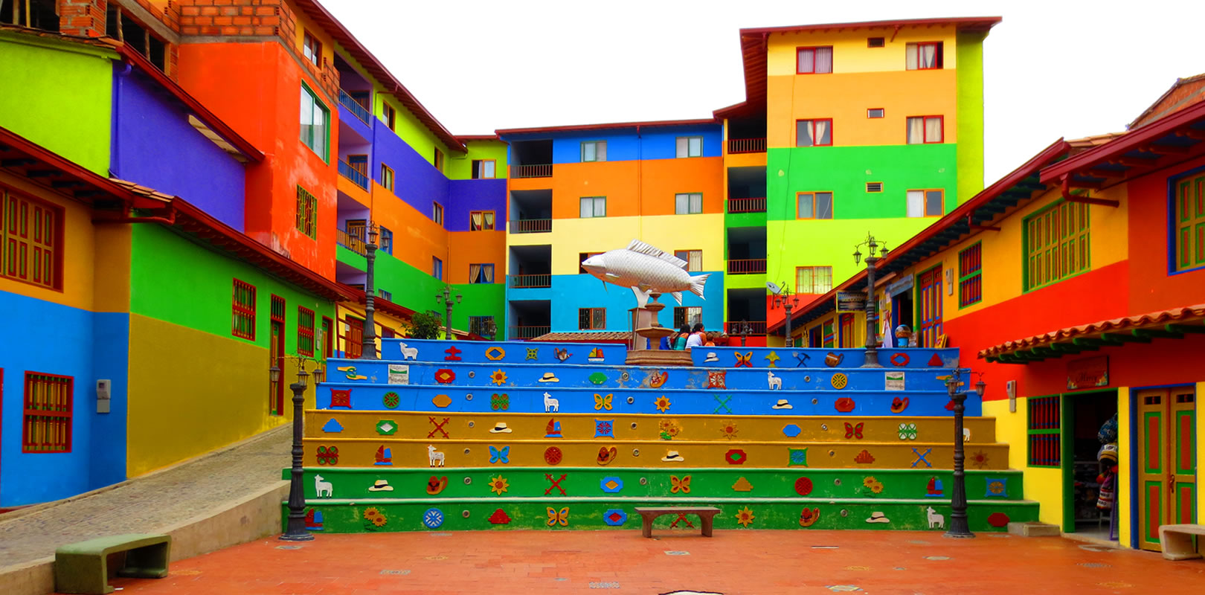

Slide 49
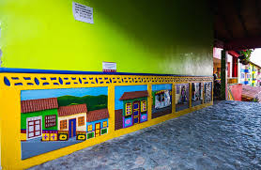

Slide 50
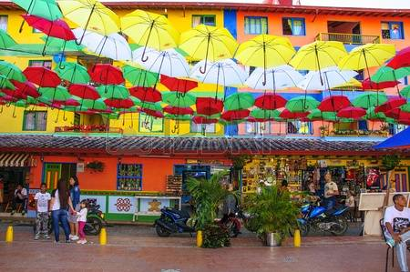

Slide 51


Slide 52


Slide 53


Slide 54

Hoy es martes, 07 de noviembre de 2017
Ahora mismo son las 09:56 horas.
UN FUERTE
ABRAZO,
QUE TENGAS
UN BUEN DIA

Slide 55







¿Te ha gustado?
Puedes ver más entrando
Aquí
Además puedes recibir powerpoints en tu correo electrónico suscribiéndote aquí:

